Slide 1
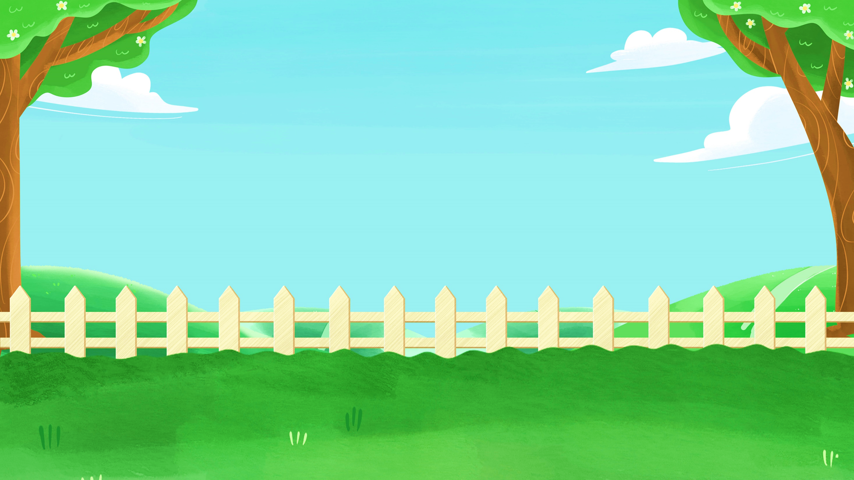



Slide 2

Yêu cầu cần đạt
Thực hiện được một số cách đơn giản, phù hợp để xử lý bất hòa với bạn bè.
Sẵn sàng giúp bạn bè xử lý bất hòa với nhau.

Slide 3



Slide 4

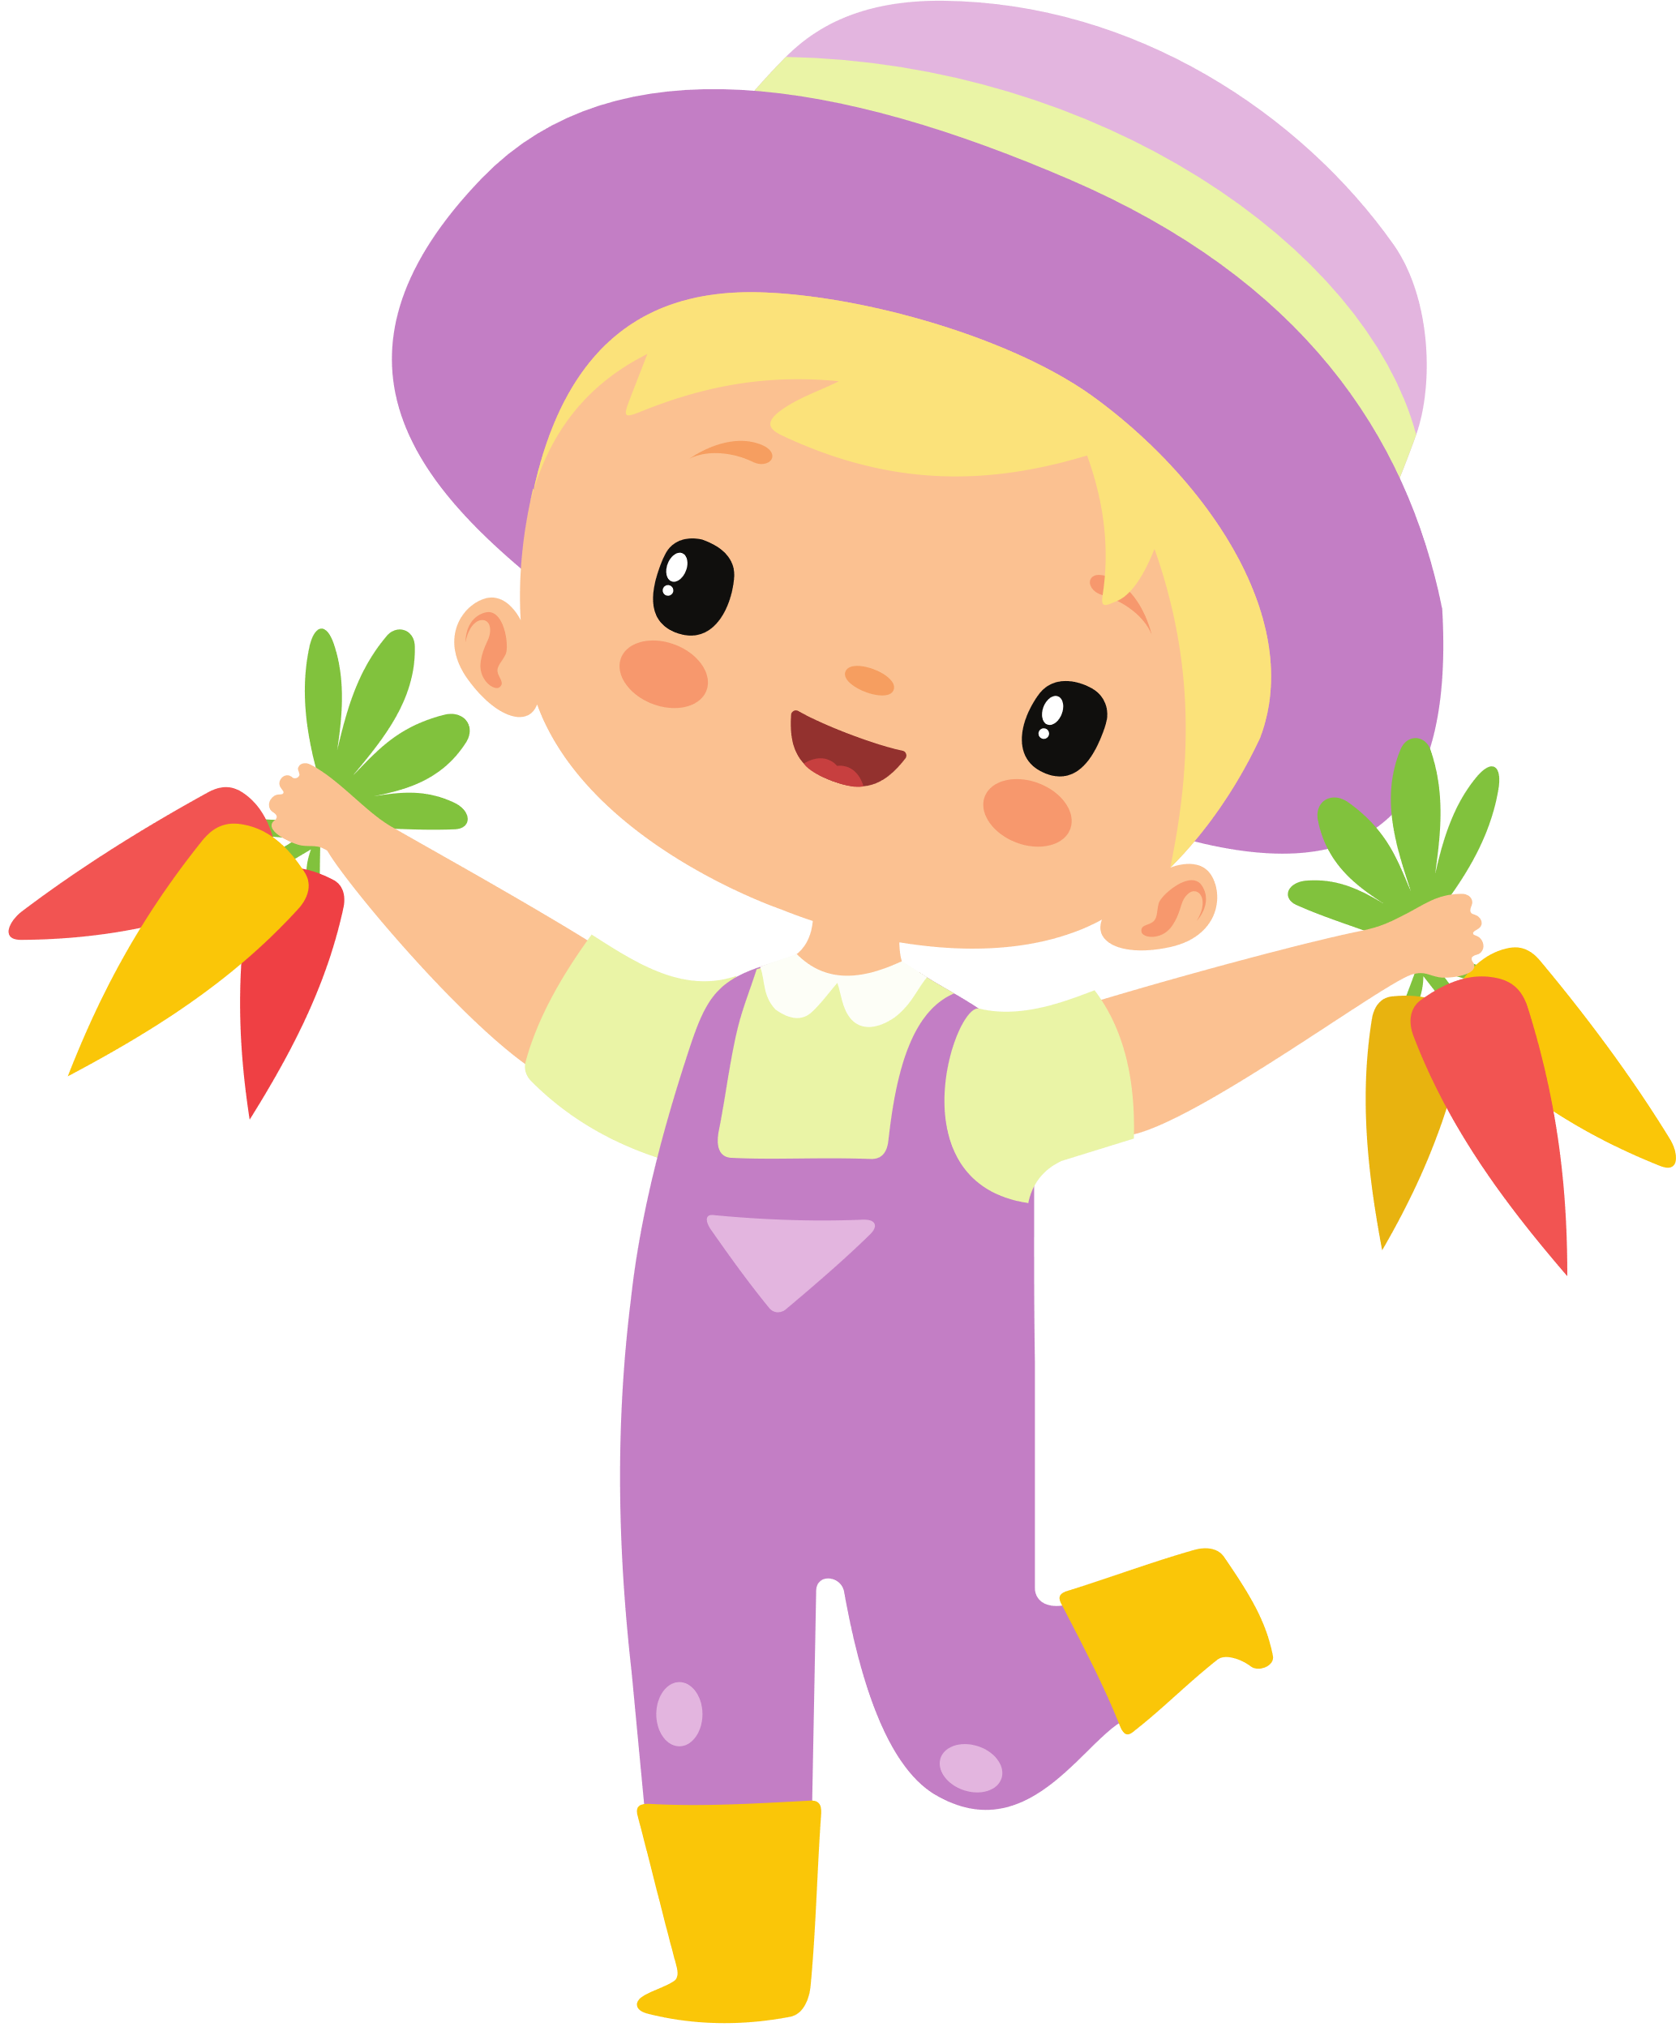


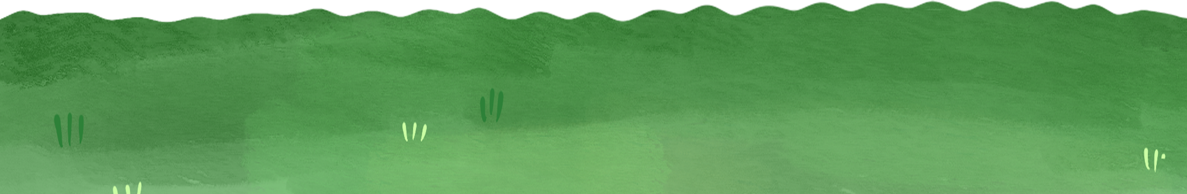






Slide 5
Bài hát trên thể hiện điều gì?

Slide 6
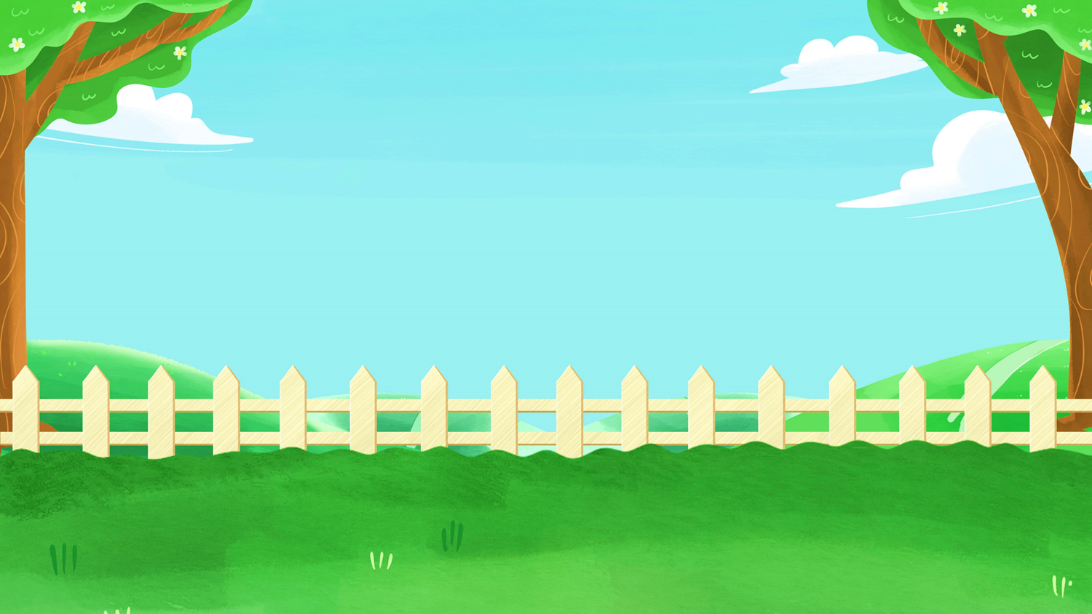







Slide 7
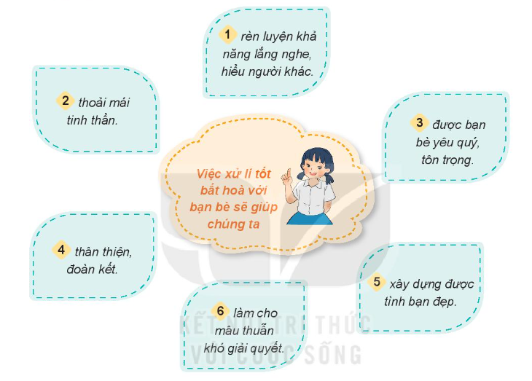
1. Nhận xét các ý kiến dưới đây.

Slide 8

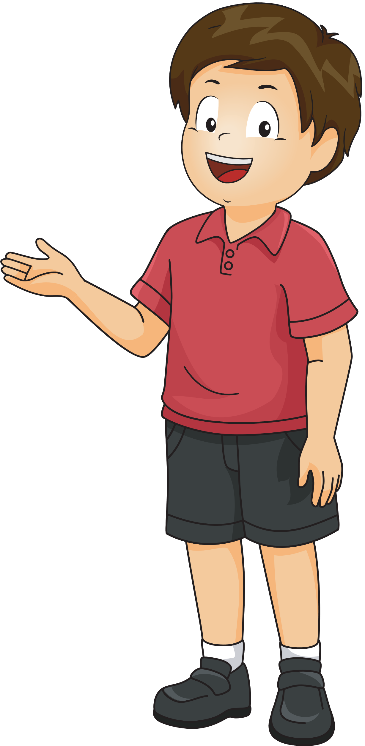
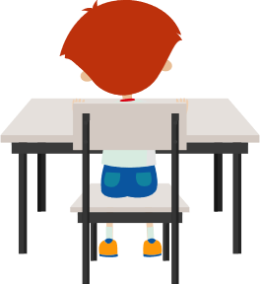
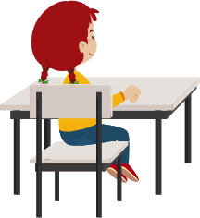
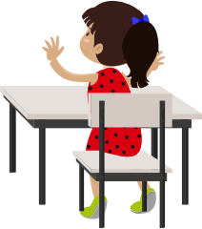
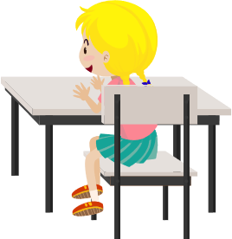
CHIA SẺ TRƯỚC LỚP

Slide 9
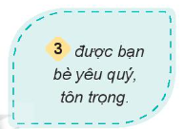
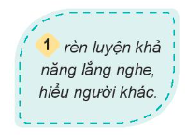
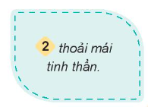
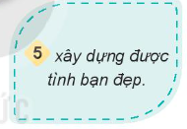
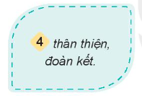
Ý kiến đúng

Slide 10
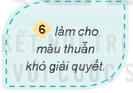
Ý kiến sai

Slide 11

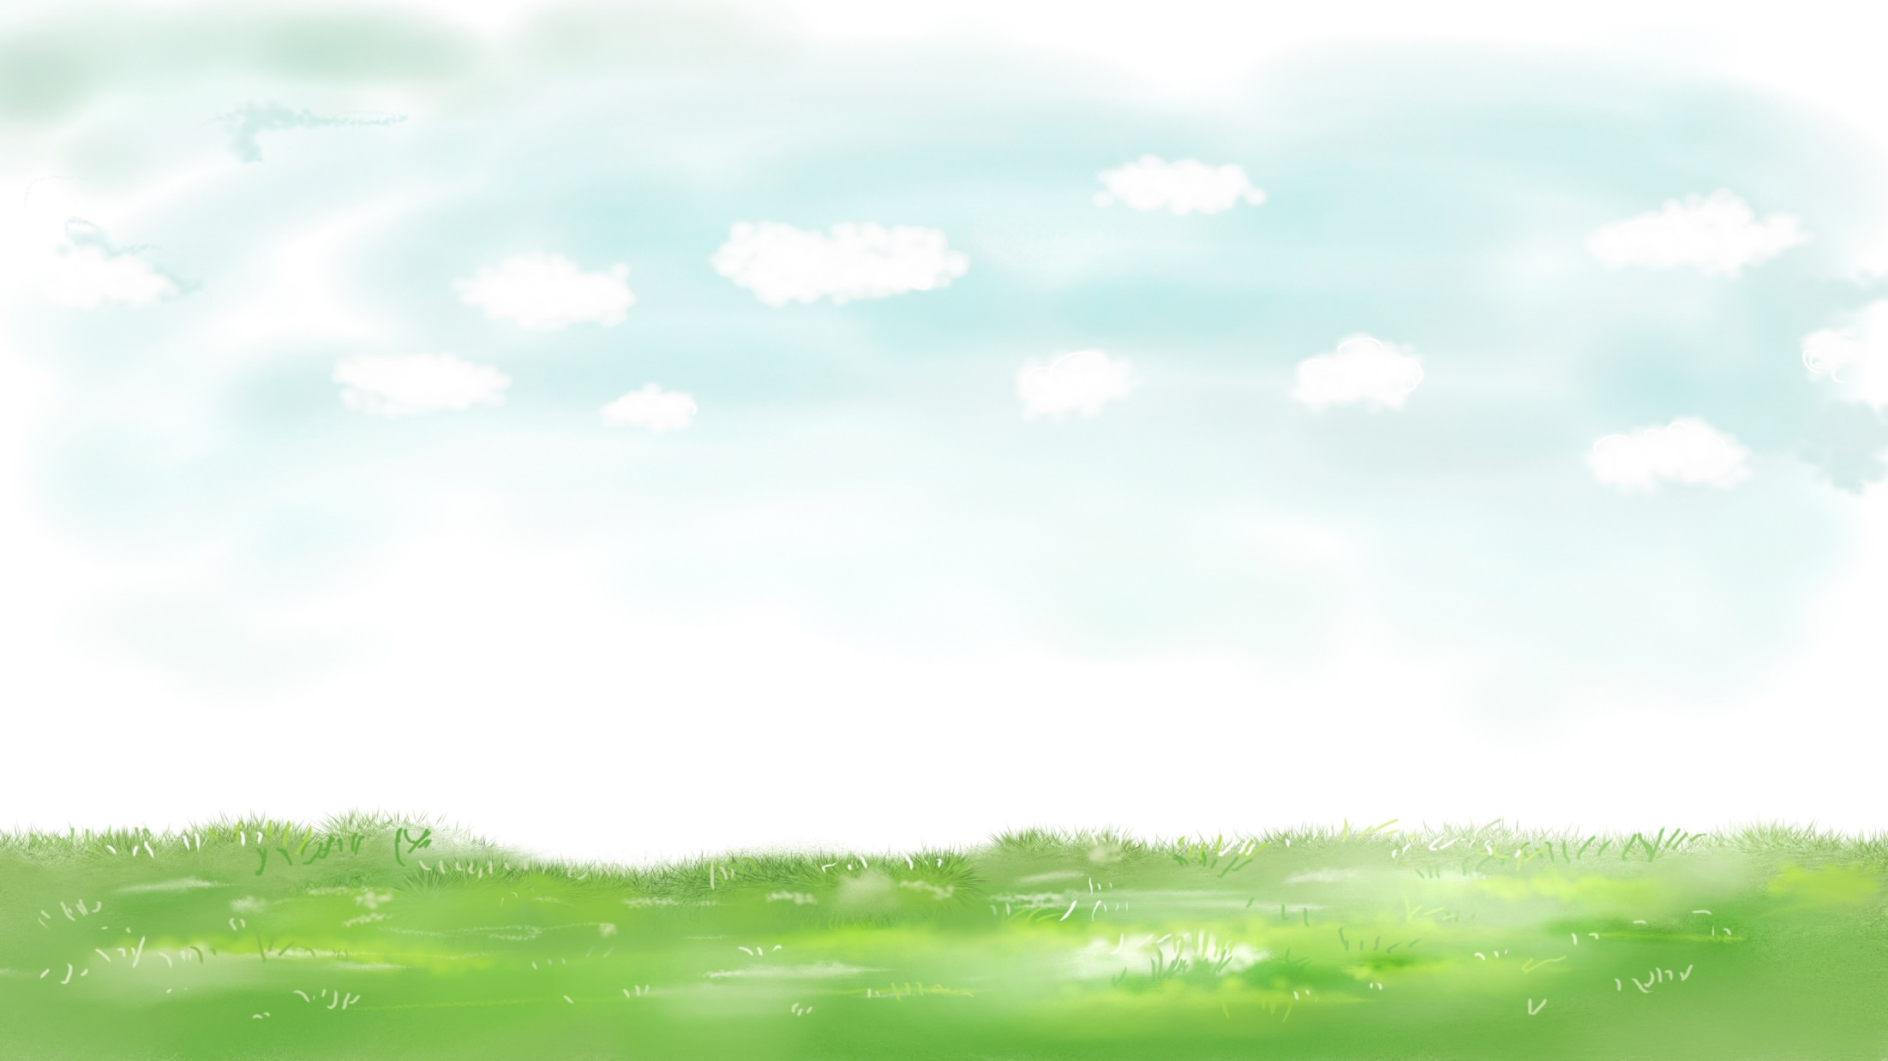



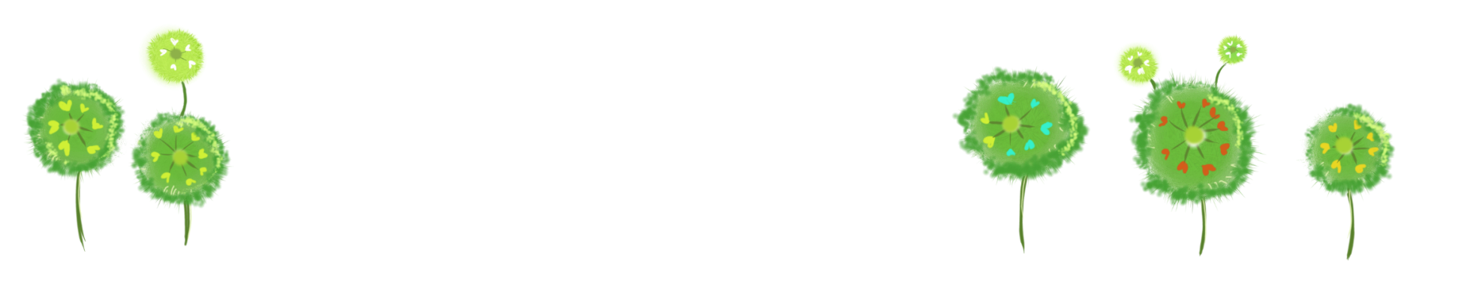
Kết luận
Chúng ta thấy rằng việc xử lý tốt những bất hòa giúp cho chúng ta rất nhiều lợi ích, sự đoàn kết, sự yêu quý của bạn bè,....

Slide 12
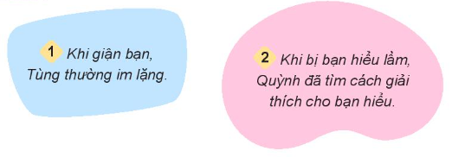
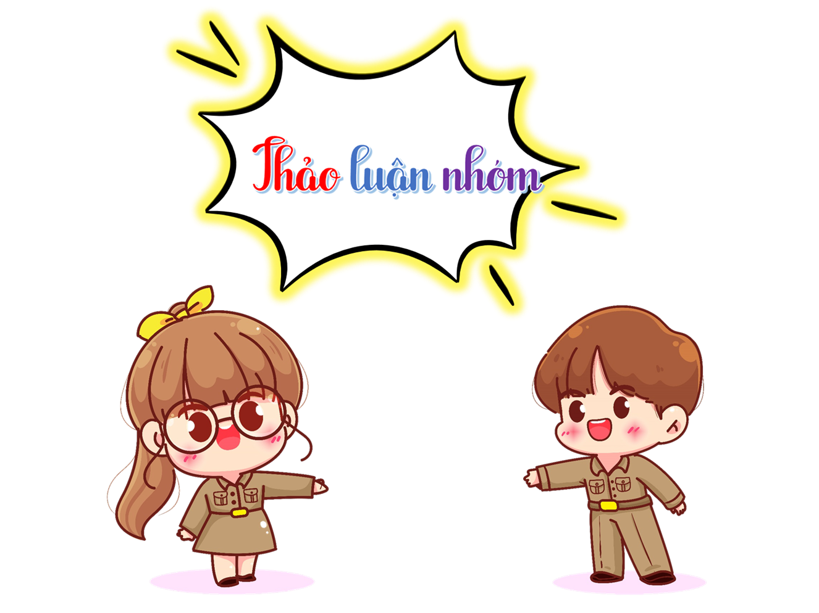
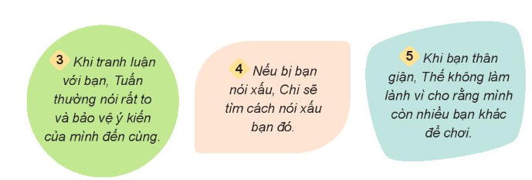
Em đồng tình hoặc không đồng tình với ý kiến nào dưới đây? Vì sao?

Slide 13


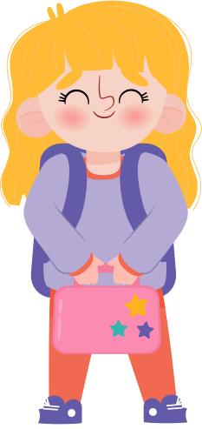
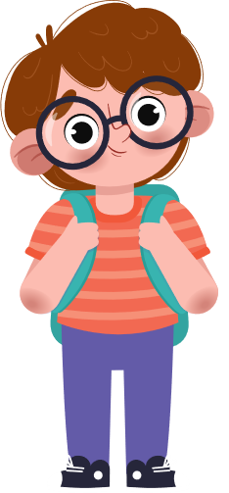
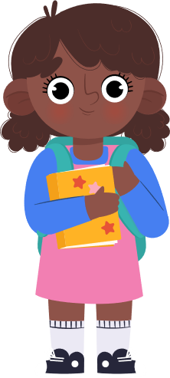
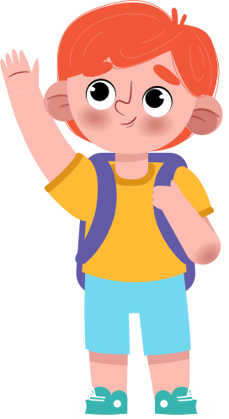
Các nhóm khác
lắng nghe - góp ý - bổ sung
Cùng chia sẻ

Slide 14
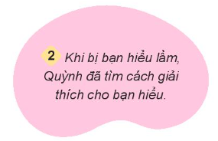
Đồng tình với ý kiến:
Đồng tình vì Quỳnh đã tìm ra được cách để giải thích cho bạn hiểu.

Slide 15
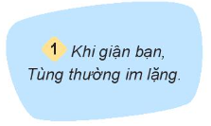
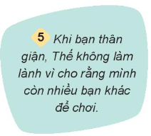
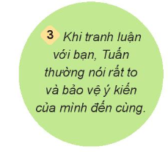
Không đồng tình với ý kiến:
Không đồng tình vì chúng ta không lên giận nhau, không lên bảo vệ ý kiên riêng của mình, cũng không lên nói xấu bạn bè, điều đó sẽ mất đi đoàn kết, tình cảm gắn bó với bạn bè.

Slide 16
Kết luận
Chúng ta không lên giận hờn, hay nói xấu nhau,… Mà chúng ta cần bảo vệ, đoàn kết lẫn nhau.

Slide 17
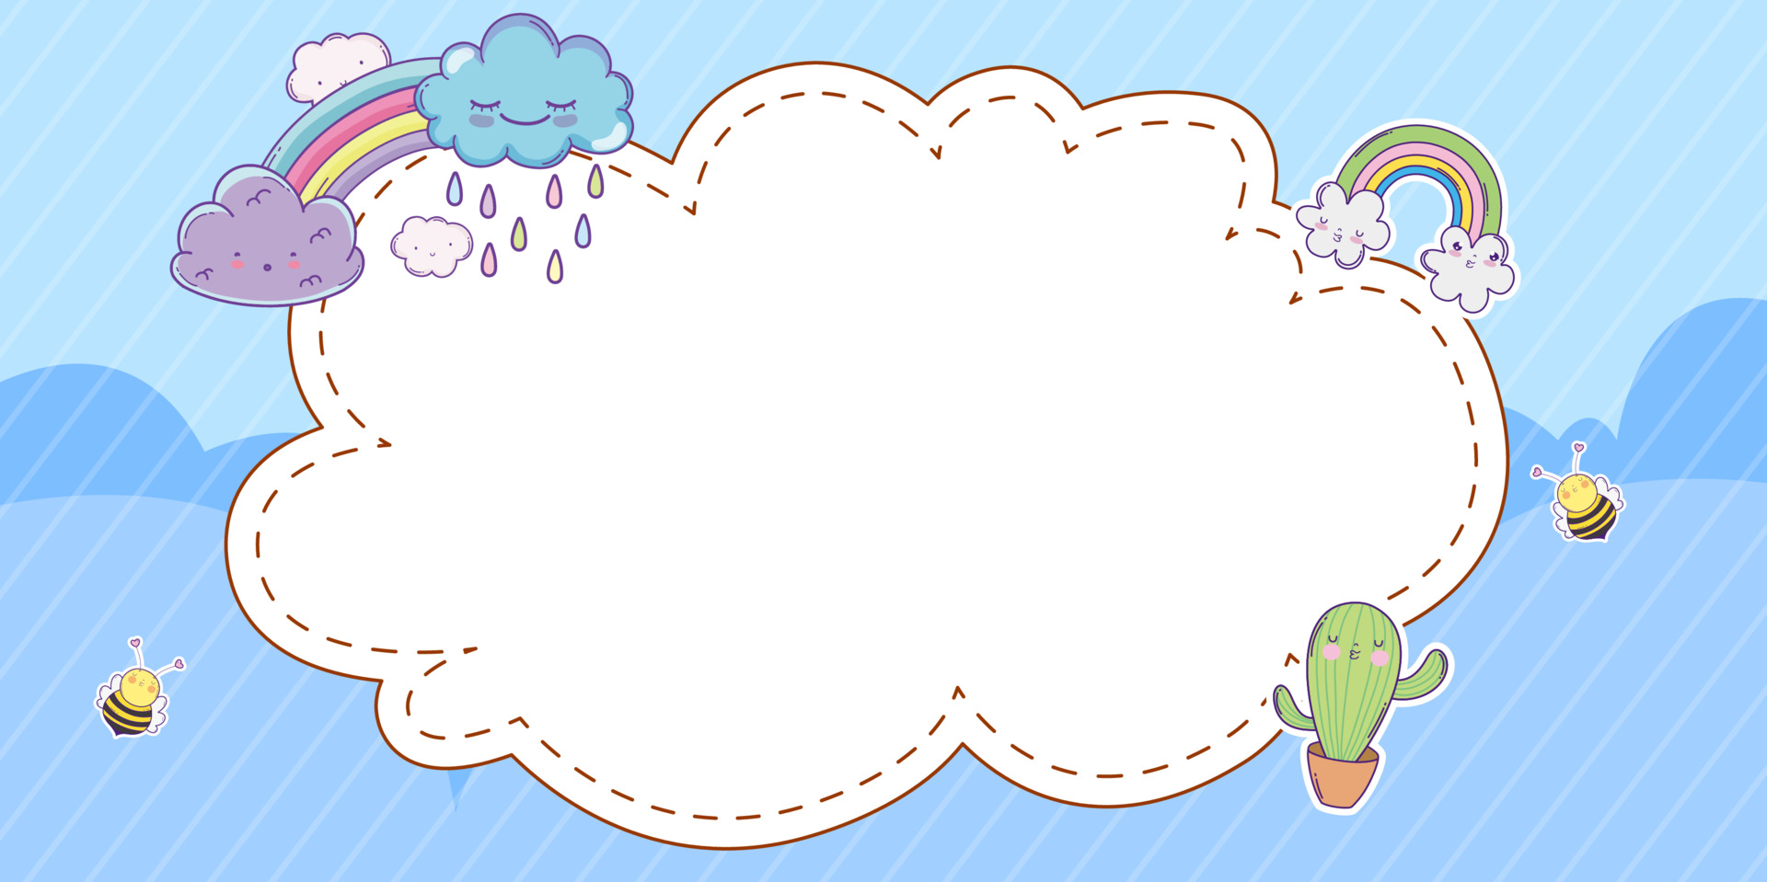

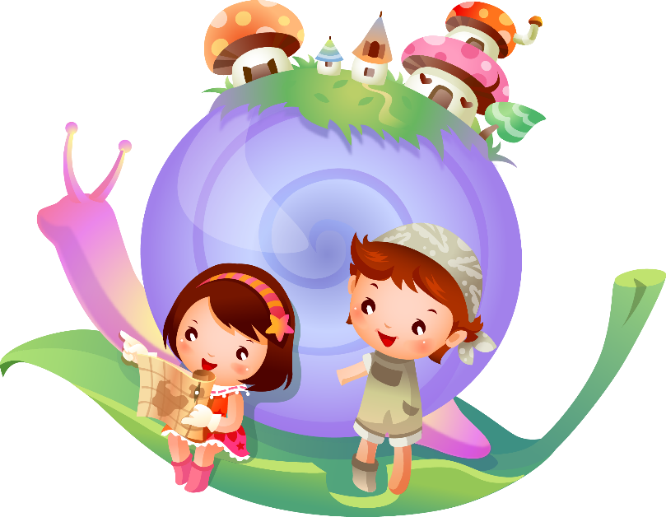

Slide 18
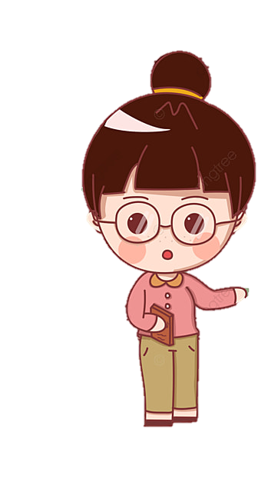
Để tránh được những điều bất hòa giữa các bạn, chúng ta phải làm gì?

Slide 19
CHIA SẺ TRƯỚC LỚP

Slide 20


Về nhà hãy vận dụng tốt bài học vào cuộc sống và chuẩn bị cho tiết 4.

Slide 21



